Slide 1
OLAP實作報告 中風預測
組員：
B10856012 吳明軒
B10856025 王郁晴

Slide 2
01
背景介紹

Slide 3
資料背景
分析的資料為Kaggle上找的:中風預測
https://www.kaggle.com/datasets/fedesoriano/stroke-prediction-dataset
分析各個欄位對中風的影響
各表單的資料量：
受訪資料：4907筆
年齡：4筆
性別：2筆
高血壓：2筆
心臟病：2筆
BNI值：4筆
中風：2筆
工作類型：5筆
結婚：2筆
居住環境：2筆
抽菸：4筆
平均血糖：4筆

Slide 4
02
資料整理

Slide 5
原始的資料

Slide 6
整理後
把個人id編碼刪掉，新增index重新編號從1~4907。再將所有欄位轉換為數值表示。

Slide 7
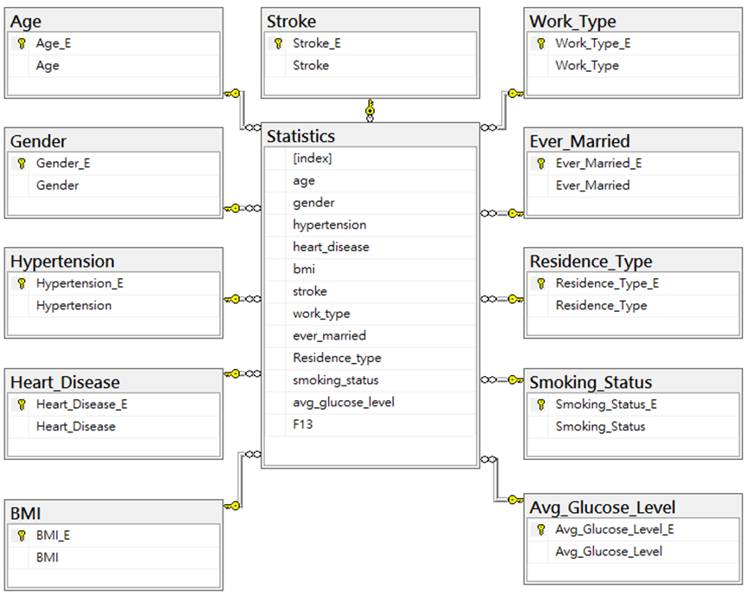
Star Schema

Slide 8
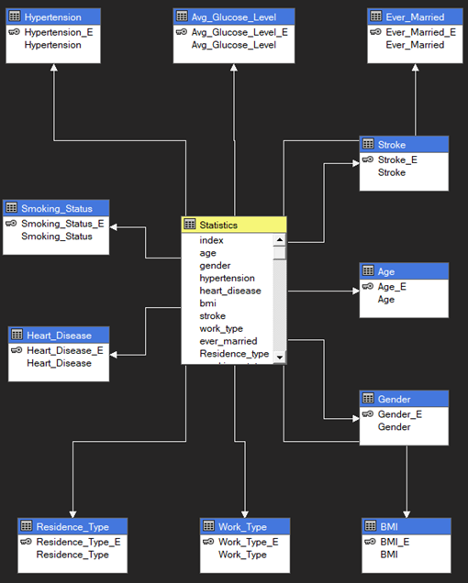
Cube

Slide 9
03
OLAP分析

Slide 10
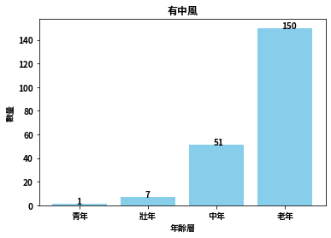
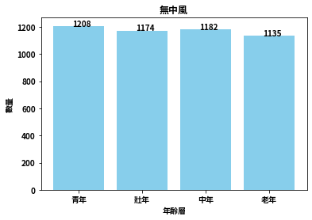
切片(Slice)
中風者的年齡
無中風者的年齡

Slide 11
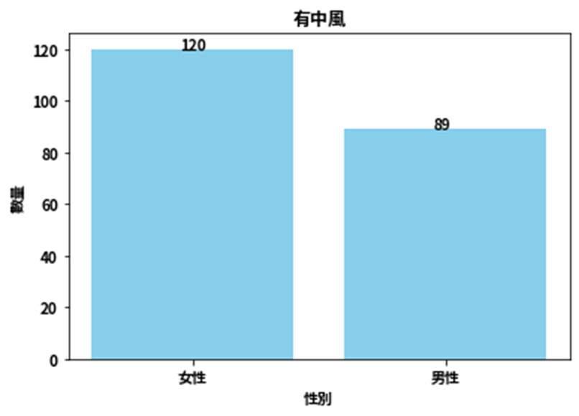
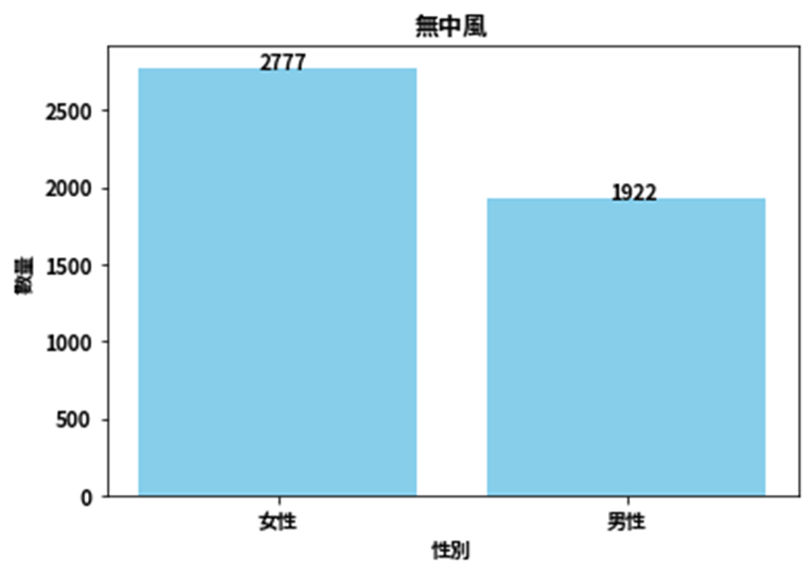
切片(Slice)
中風者的性別
無中風者的性別

Slide 12
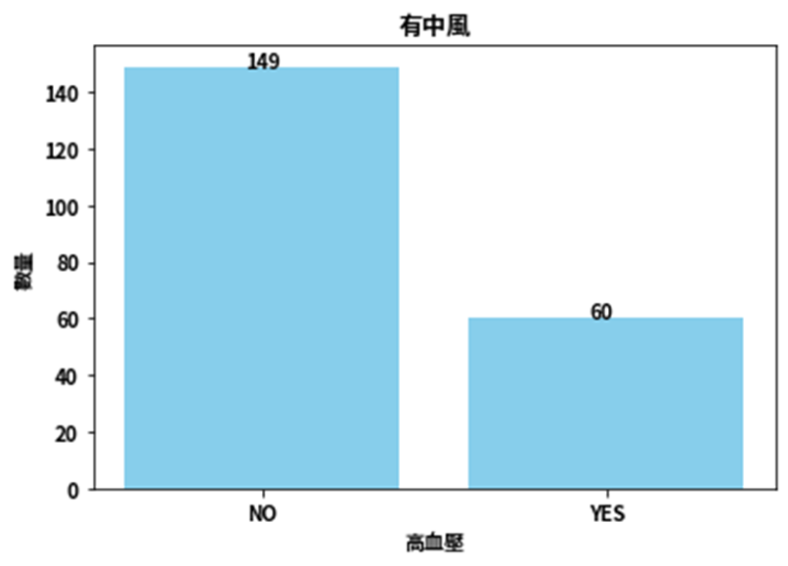
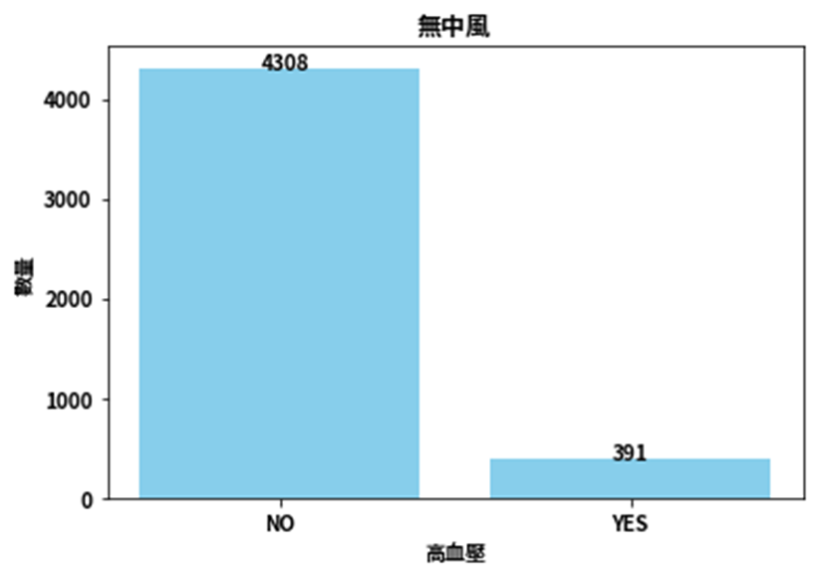
切片(Slice)
中風者是否患有高血壓
無中風者是否患有高血壓

Slide 13
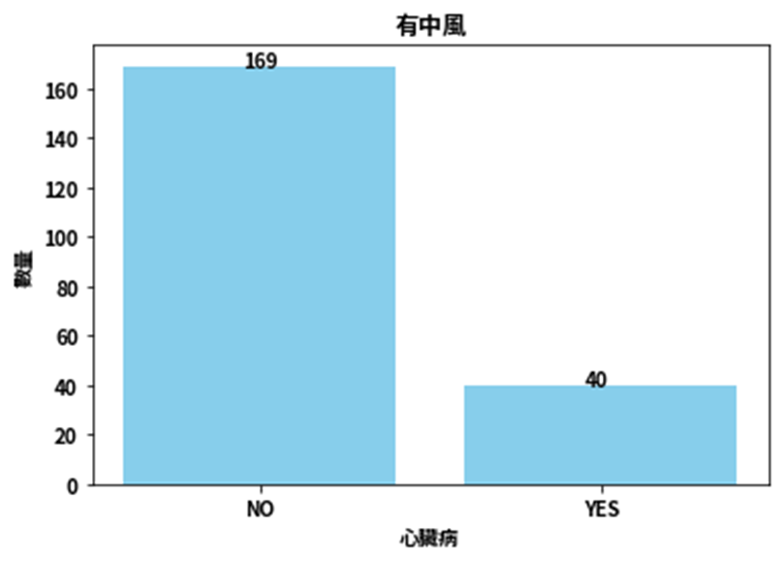

切片(Slice)
中風者是否患有心臟病
無中風者是否患有心臟病

Slide 14
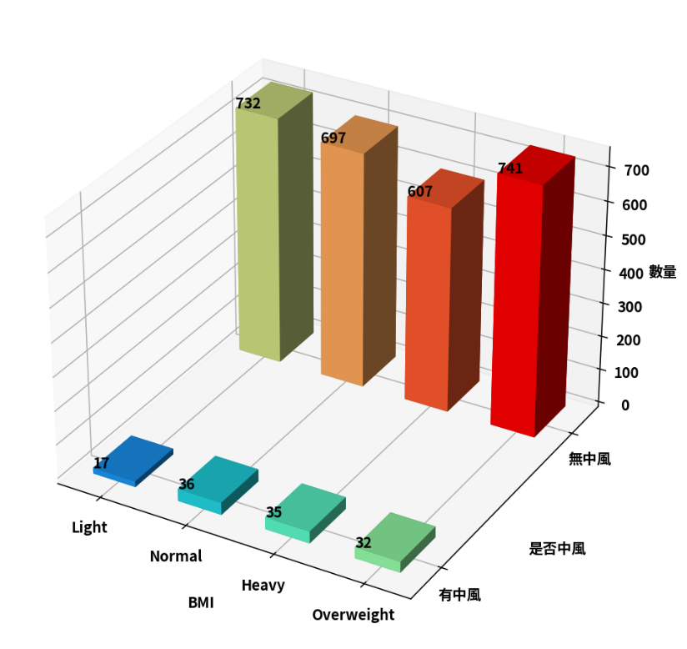
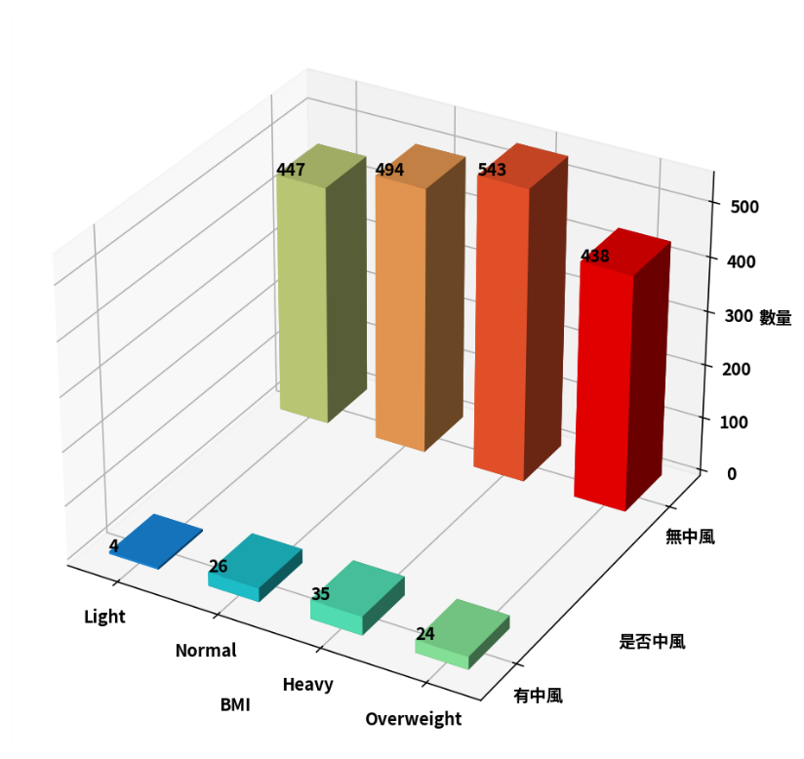
切丁(Dice)
女性BMI指數對中風的影響
男性BMI指數對中風的影響

Slide 15
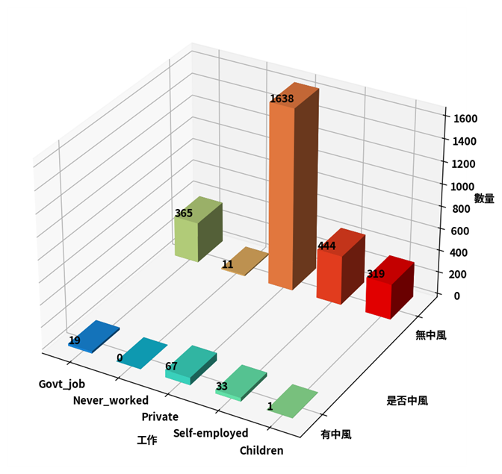
切丁(Dice)
女性職業對中風的影響
男性職業對中風的影響

Slide 16
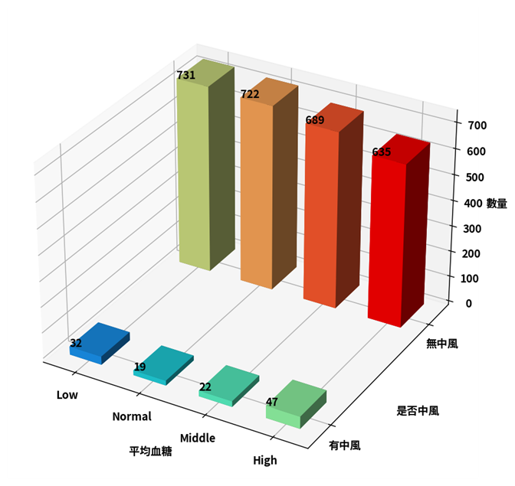
切丁(Dice)
女性平均血糖對中風的影響
男性平均血糖對中風的影響

Slide 17
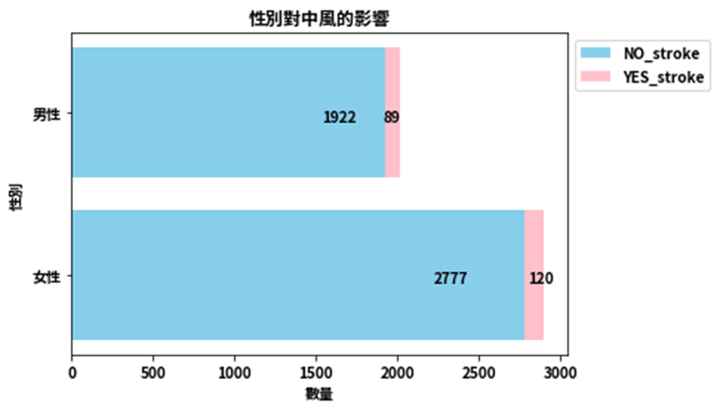
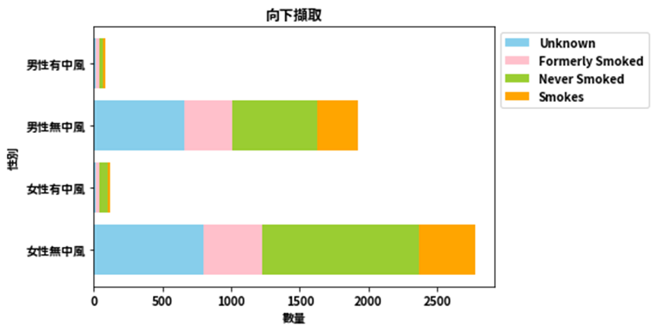
向上截取(Roll-Up) 向下擷取(Drill-Down)
[14, 29, 25, 21]
658 349 624 291
[15, 28, 59, 18]
796 430 1144 407
男性與女性的中風比率分布
男性與女性的抽菸中風比率分布

Slide 18
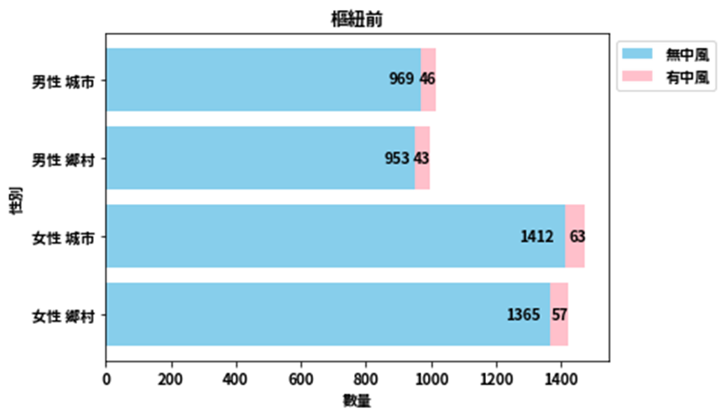
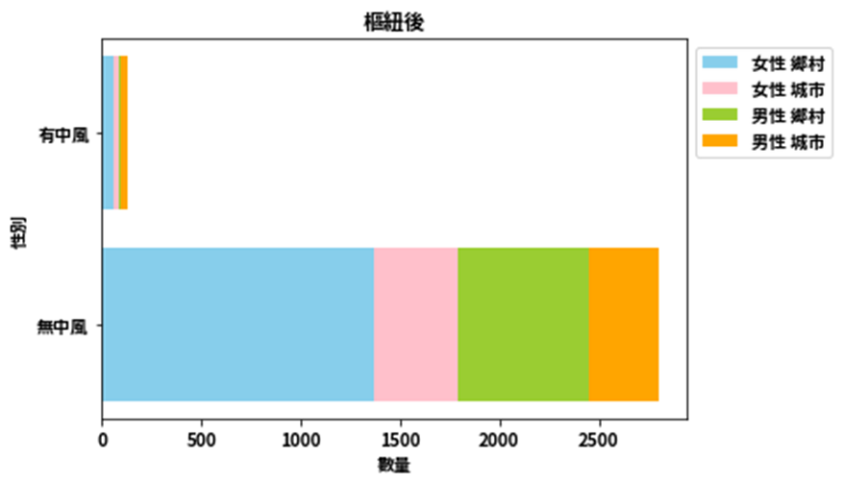
轉軸(Pivot)
[57, 63, 43, 46]
1365 1412 953 969
男性與女性的居住環境對是否中風的影響

Slide 19
結合上述的分析資料，我們發現有些欄位像是心臟病和居住環境對重風的影響的關係比較小，而其他欄位像是年齡、高血壓、BMI值、職業、平均血糖和抽菸，就可以比較明顯看出影響的大小。 經事實證明:中風常發生於中年以後的男性、肥胖、高血壓或糖尿病控制不良、工作忙碌、心情緊張、盛怒爭吵、用力解便者。在做完以上分析以及看完這些數據後，發現不能單看單看一個決定，各個因數都會在有中風的影響占一點比例，更包括一些生活上的因數。
結論

Slide 20
THANKS!

